Slide 1

Gestion d’une
école
Réalisé par :
Encadré par :
ANAAM Saïd
ESSAKINE Ibrahim
LAMHAMDI Anouar
OUAHAGA Omar
Pr R.ALLAOUI

Slide 2




L'équipe
ANAAM Said
OUHAGUA Omar
LAMHAMDI Anouar
ESSAKINE Ibrahim

Slide 3








01
06
01
Title
Some text goes here. Some text goes here. Some text goes here. Some text goes here.
Introduction.
Conclusion
Introduction
05
05
05
02
Title
Some text goes here. Some text goes here. Some text goes here. Some text goes here.
Plan de travail
Business logique
Les outils utilisés
Conclusion
Plan de
travail
04
03
04
03
Title
Some text goes here. Some text goes here. Some text goes here. Some text goes here.
Diagramme de cas d’utilisation
Démonstration
Title
Some text goes here. Some text goes here. Some text goes here. Some text goes here.

Slide 4

Introduction :

Slide 5

Diagramme de cas d’utilisation :
Modifier ces données
Gere les étudiants
Admin
Gérer les professeurs

Slide 6


Annonce des contrôles
Gérer les notes des étudiants
Professeur
Modifier les données personnelles

Slide 7


Consulter les annonces des profs
Consulter ces notes
Étudiant
Modifier ces données
Faire inscription
Visiteur

Slide 8
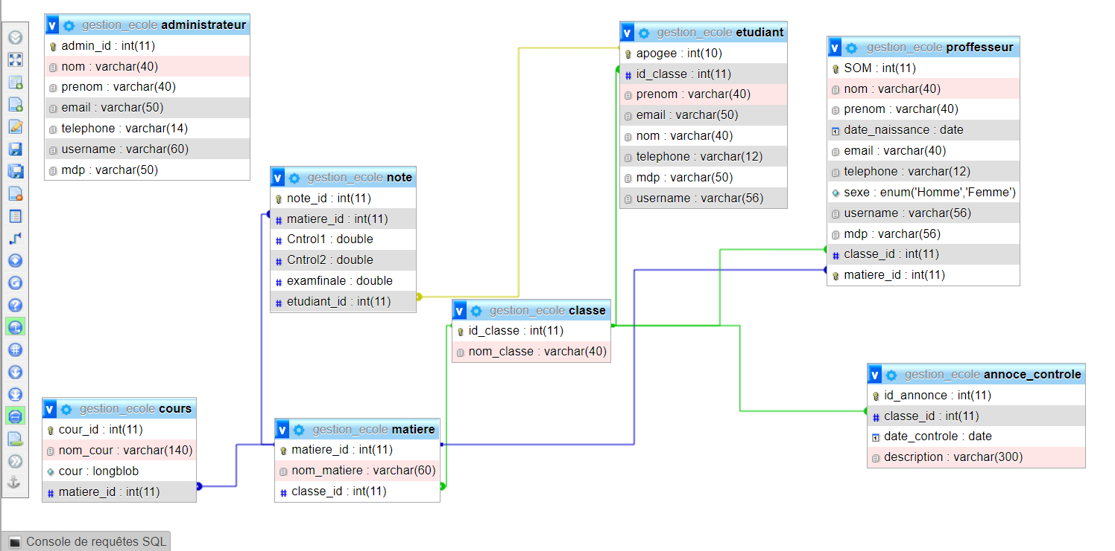
Business logique :

Slide 9
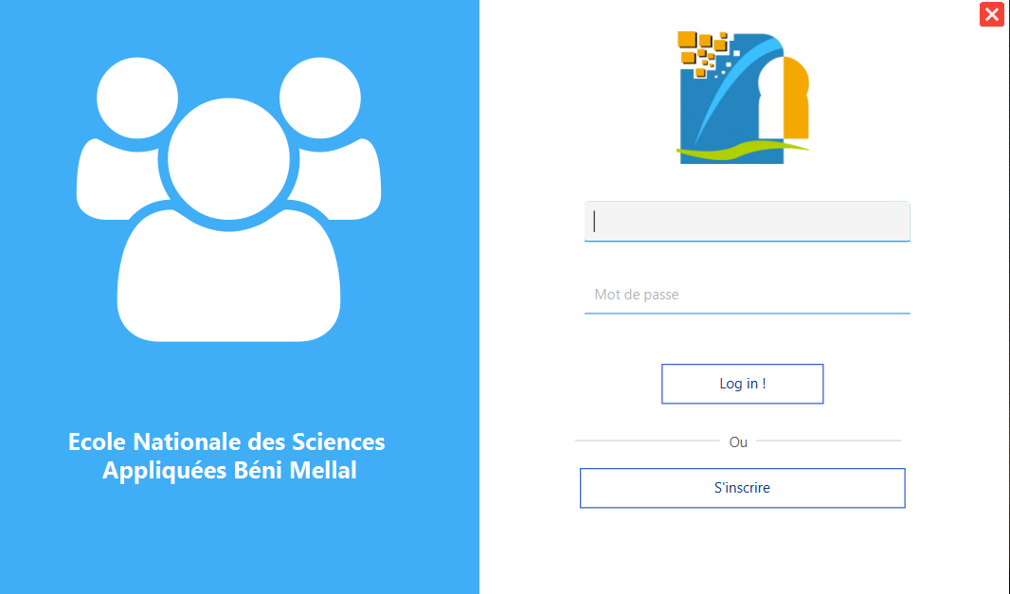
Démonstration :

Slide 10

Les outils utilisés
JavaFX est un framework et une bibliothèque d'interface utilisateur issue du projet OpenJFX, qui permet aux développeurs Java de créer une interface graphique pour des applications de bureau, des applications internet riches et des applications smartphones et tablettes tactiles.

Slide 11

FXML est un format de données textuelles, dérivé du format XML, qui permet de décrire une interface utilisateur pour des applications conçus avec JavaFX1.

Slide 12

Scene Builder est un outil interactif de conception d'interface graphique pour JavaFX. Créé par Oracle, il permet de construire rapidement des interfaces utilisateurs sans avoir besoin de (savoir) coder.

Slide 13

Merise : est une méthode d'analyse, de conception du projet informatique.

Slide 14

MySQL est un serveur de bases de données relationnelles Open Source.

Slide 15

phpMyAdmin : (PMA) est une application Web de gestion pour les systèmes de gestion de base de données MySQL et Maria DB.

Slide 16
Conclusion

Slide 17
Merci pour votre attention !

